Slide 1
Заполнение форм ППЭ

Slide 2
Подготовка к проведению ЕГЭ в аудитории
В день проведения экзамена организатор в аудитории ППЭ должен:
получить у руководителя ППЭ:
форму ППЭ-05-01 «Список участников ЕГЭ в аудитории ППЭ» (2 экземпляра);
форму ППЭ-05-02 «Протокол проведения ЕГЭ в аудитории»;
форму ППЭ-12-02 «Ведомость коррекции персональных данных участников ЕГЭ в аудитории»;
форму ППЭ-12-03 «Ведомость использования дополнительных бланков ответов № 2»;
форму ППЭ-16 «Расшифровка кодов образовательных организаций»;

Slide 3
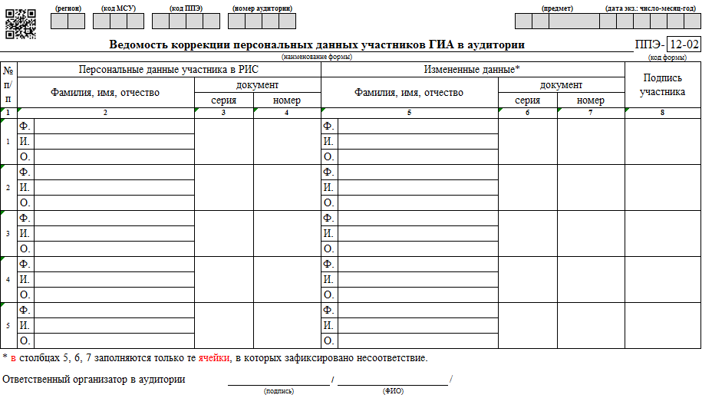
форма ППЭ-12-02

Slide 5
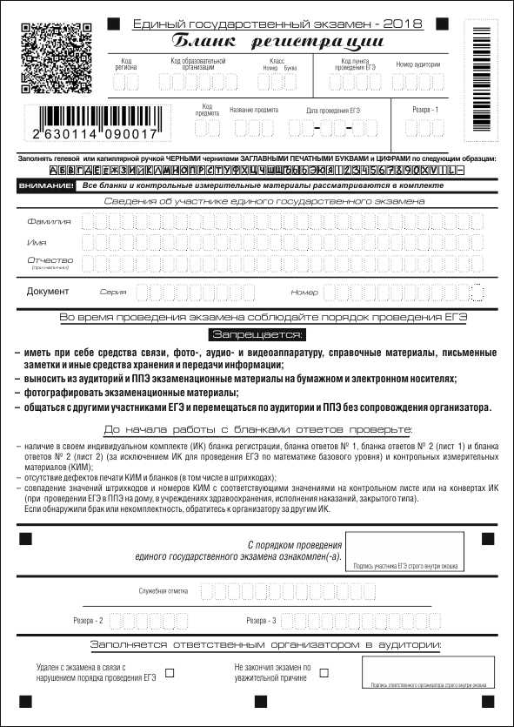
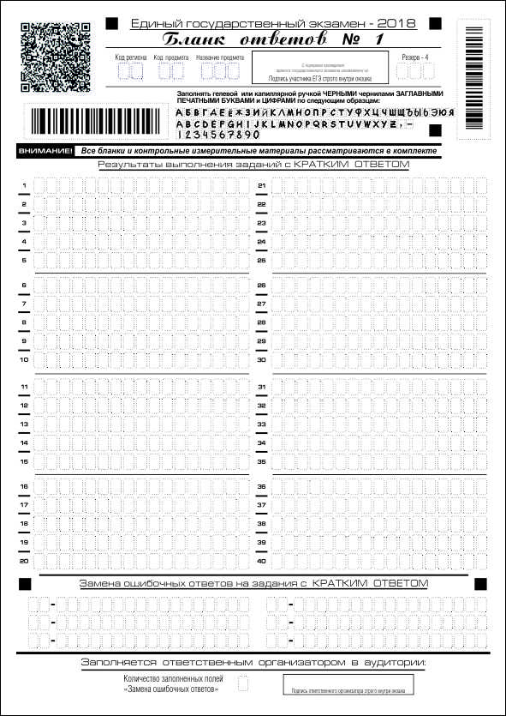
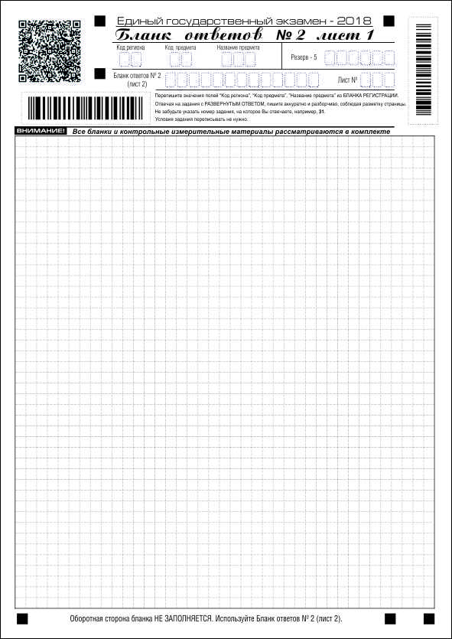
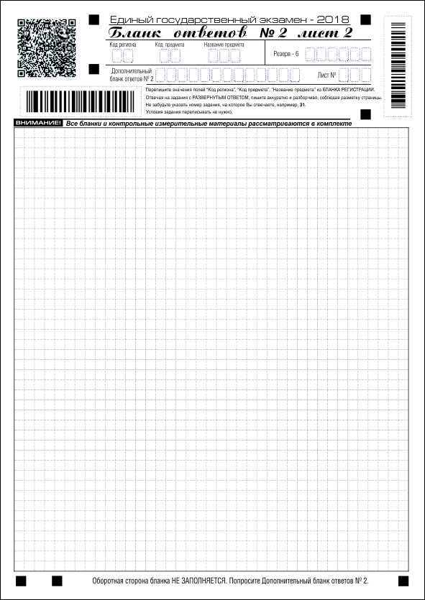
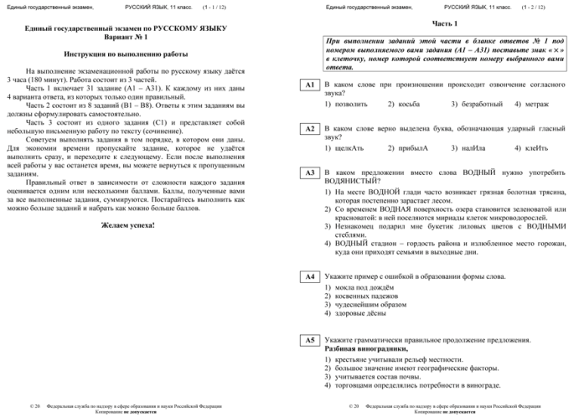
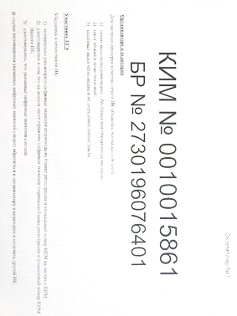
Состав индивидуального комплекта ЕГЭ
Черно-белые бланки:
бланк регистрации
бланк ответов № 1
бланк ответов № 2 лист 1
бланк ответов № 2 лист 2
КИМ
Контрольный лист

Slide 6
При выходе участника из аудитории организаторы должны проверить комплектность оставленных на рабочем столе участником ЕГЭ ЭМ и черновиков, заполнить форму ППЭ-12-04МАШ
Машиночитаемая форма
12-04-МАШ
Обязательно заполнить номер страницы!
НЕЛЬЗЯ
ставить прочерк Z на незаполненных строках формы
Каждый выход участника фиксируется в ведомости ППЭ-12-04МАШ
(каждый выход – новая строка при заполнении формы ППЭ-12-04)
ФОРМА ЗАПОЛНЯЕТСЯ ЧЕРНОЙ ГЕЛЕВОЙ РУЧКОЙ.

Slide 7
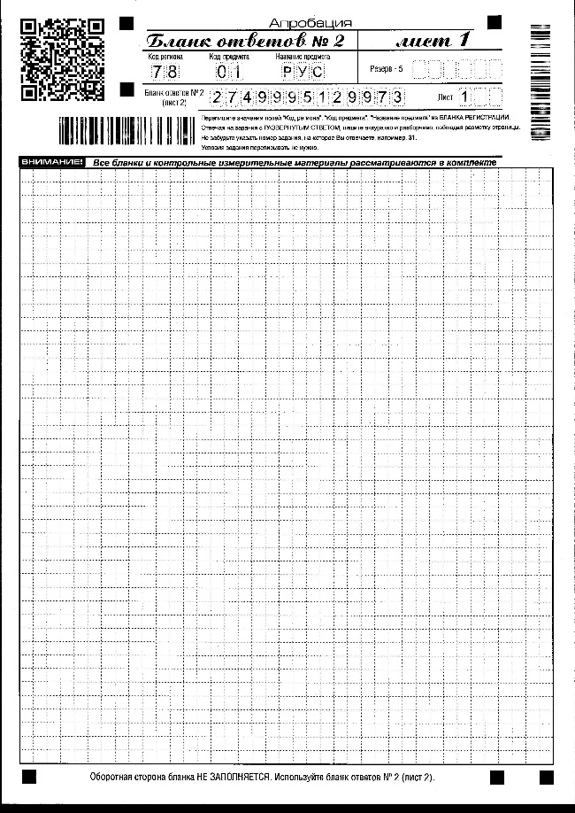
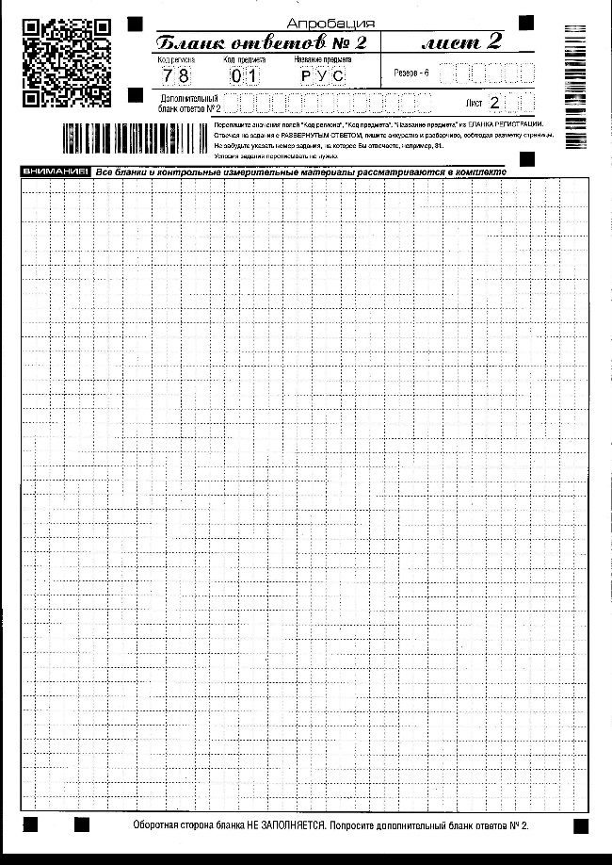
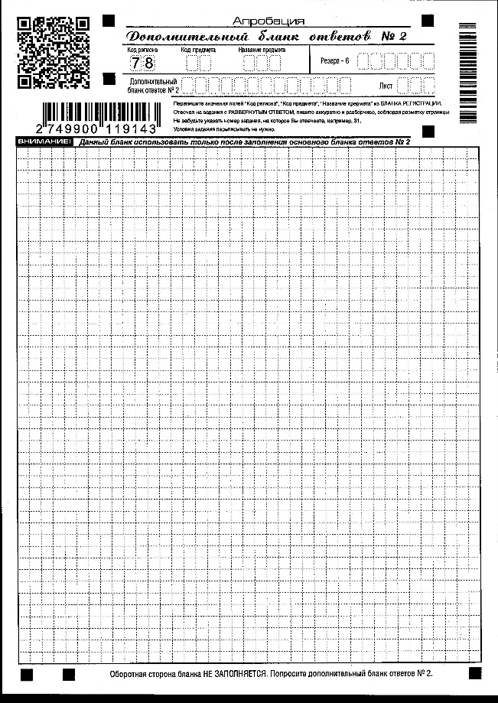
Выдача ДБО
Если участнику ВЫДАЕТСЯ ДБО, организатор переносит номер ДБО на лист 2 бланка ответов №2:
3
Вписываем номер ДБО на лист 2 бланка №2, указываем № листа на ДБО. Нумерация листов ДБО начинается с №3.
Номер листа 2 впечатан автоматически и связывает две страницы бланка №2 между собой

Slide 8
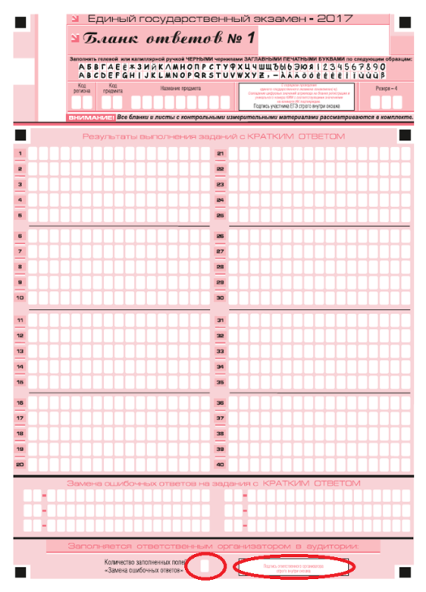
проверить бланки ответов № 1 на наличие замены ошибочных ответов на задания с кратким ответом:
Завершение ЕГЭ
в аудитории
По окончании экзамена ответственный организатор должен:
в случае, если есть замена посчитать количество замен ошибочных ответов и заполнить поле «Замена ошибочных ответов» и поставить свою подпись;
в случае, если участник не использовал поле «Замена ошибочных ответов на задания с кратким ответом», то организатор в поле «Замена ошибочных ответов» ставит «Х» и свою подпись.

Slide 9
Бланк №1
12
1
23
31
13
3
3
ПОДПИСЬ
Х
ПОДПИСЬ

Slide 10
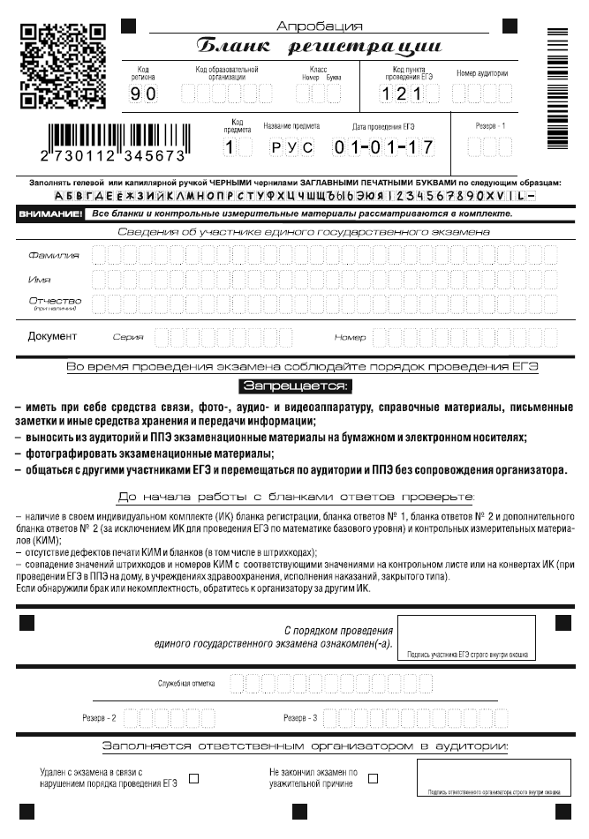
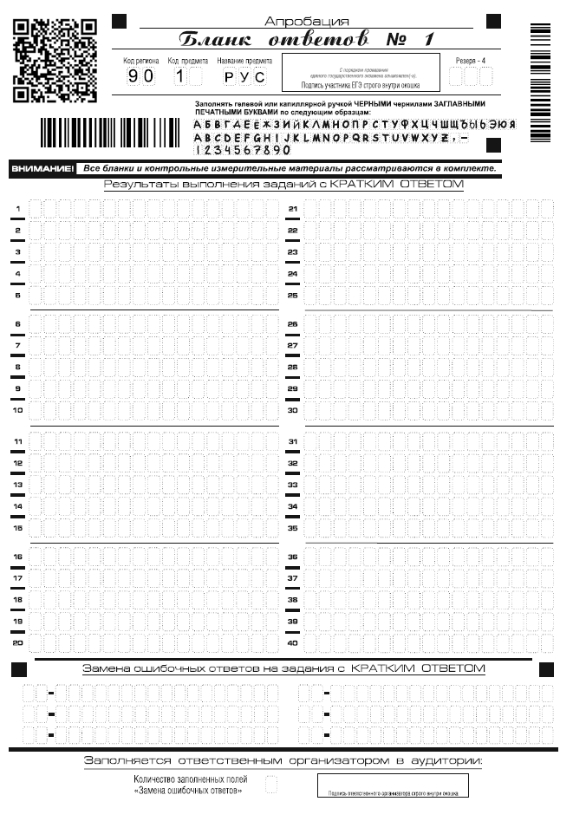
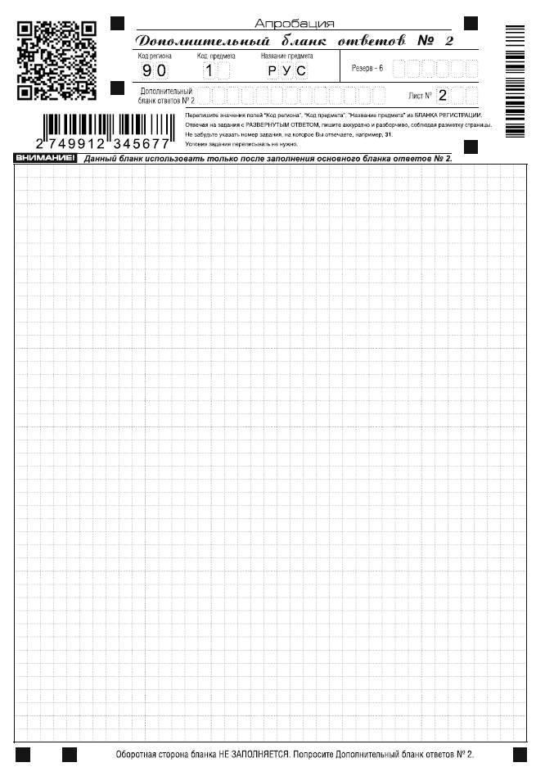
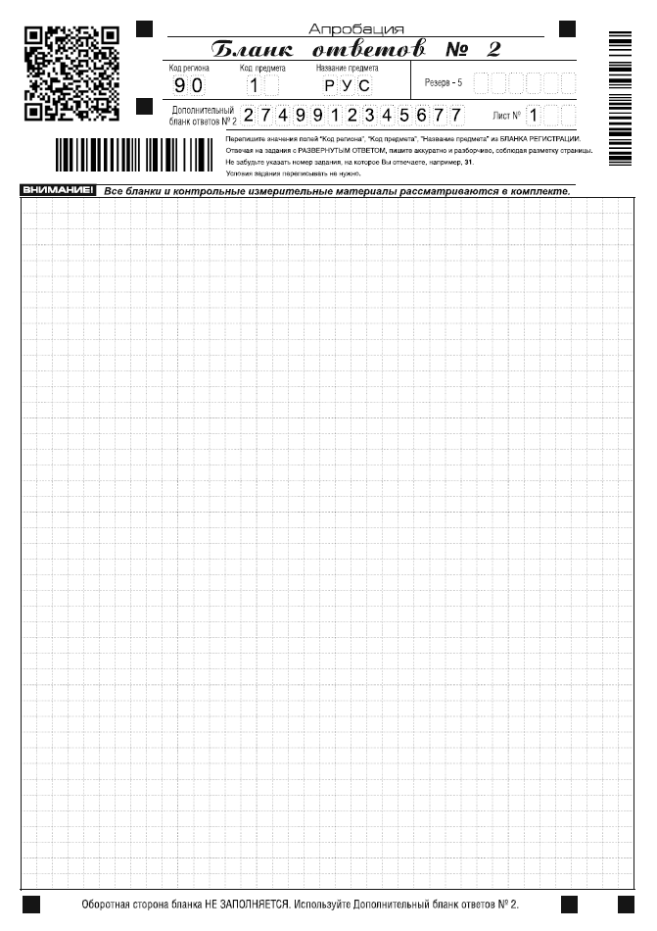
Сбор материалов: Бланки ответов
После окончания экзамена Действия ответственного организатора
ДБО №2 – ЗА ОСНОВНЫМ БЛАНКОМ ОТВЕТОВ №2 лист 2 КОНКРЕТНОГО УЧАСТНИКА
БЛАНКИ ЕГЭ СКЛАДЫВАЮТСЯ КОМПЛЕКТАМИ:
БР,
№1,
Б№2 лист 1, Б№2 лист 2, ДБО №2
И УПАКОВЫВАЮТСЯ В ОДИН ВДП
www.ege.spb.ru (812) 576-34-40

Slide 11
Сбор материалов: Бланки ответов
После окончания экзамена Действия ответственного организатора
УПАКОВЫВАТЬ БЛАНКИ ОТВЕТОВ В ИНЫЕ КОНВЕРТЫ
КАТЕГОРИЧЕСКИ ЗАПРЕЩЕНО!
ОБЩЕЕ КОЛИЧЕСТВО БЛАНКОВ
УКАЗАТЬ КОЛИЧЕСТВО
БЛАНКОВ
ПО ТИПАМ
www.ege.spb.ru (812) 576-34-40

Slide 12
Сбор материалов: испорченные, бракованные эм
После окончания экзамена Действия ответственного организатора
ОБЩЕЕ КОЛИЧЕСТВО ИСПОРЧЕННЫХ (БРАКОВАННЫХ) ЭМ
www.ege.spb.ru (812) 576-34-40

Slide 13
Сбор материалов: ИСПОЛЬЗОВАННЫЕ КИМ С КОНТРОЛЬНЫМ ЛИСТОМ
После окончания экзамена Действия ответственного организатора
Форма ППЭ-11 вкладывается в сейф-пакет
ОБЩЕЕ КОЛИЧЕСТВО ИСПОЛЬЗОВАННЫХ КИМ
www.ege.spb.ru (812) 576-34-40

Slide 14
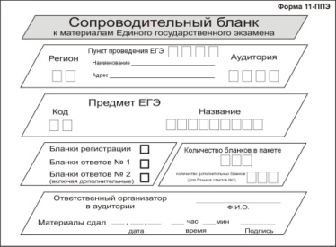
Сбор материалов: Комплект аудитории
после окончания экзамена в аудитории
ответственный организатор передает руководителю ППЭ
ВОЗВРАТНЫЙ ДОСТАВОЧНЫЙ ПАКЕТ С БЛАНКАМИ ОТВЕТОВ
ФОРМЫ АУДИТОРИИ ППЭ
СЕЙФ-ПАКЕТ С ИСПОЛЬЗОВАННЫМИ КИМ И КОНТР. ЛИСТАМИ
ПАКЕТ С ЧЕРНОВИКАМИ
(хранится в ППЭ в течение месяца со дня проведения ЕГЭ)
ВОЗВРАТНЫЙ ДОСТАВОЧНЫЙ ПАКЕТ С ИСПОРЧЕННЫМИ (БРАКОВАННЫМИ) ЭМ
www.ege.spb.ru (812) 576-34-40

Slide 15
Спасибо за внимание!

